Slide 1
第四章 光的折射 透镜
4.1 光的折射

Slide 2
通过前面的学习，我们知道光在均匀介质中沿直线传播（光的直线传播）；光射到物体表面时，有一部分会被表面反射出来（光的反射）； 那么，光还有其他的传播现象吗？ 当光从一种介质斜射入另一种介质时，传播方向会发生偏折，这种现象叫作光的折射；本节我们就来学习光的折射现象。

Slide 3
【学习目标】
1.光的折射规律
2.光的折射作图
3.光的折射现象

Slide 4
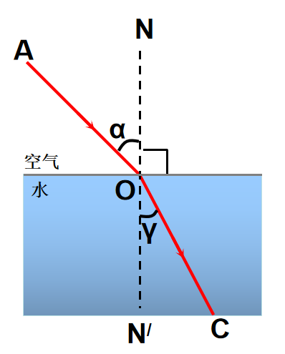
【一、光的折射规律】
【记一记】
阅读课本P81信息快递，
掌握“光的折射”相关的几个名称。
1.入射光线AO
2.入射点O
3.折射光线OC
4.法线NN/
5.入射角
6.折射角

Slide 5
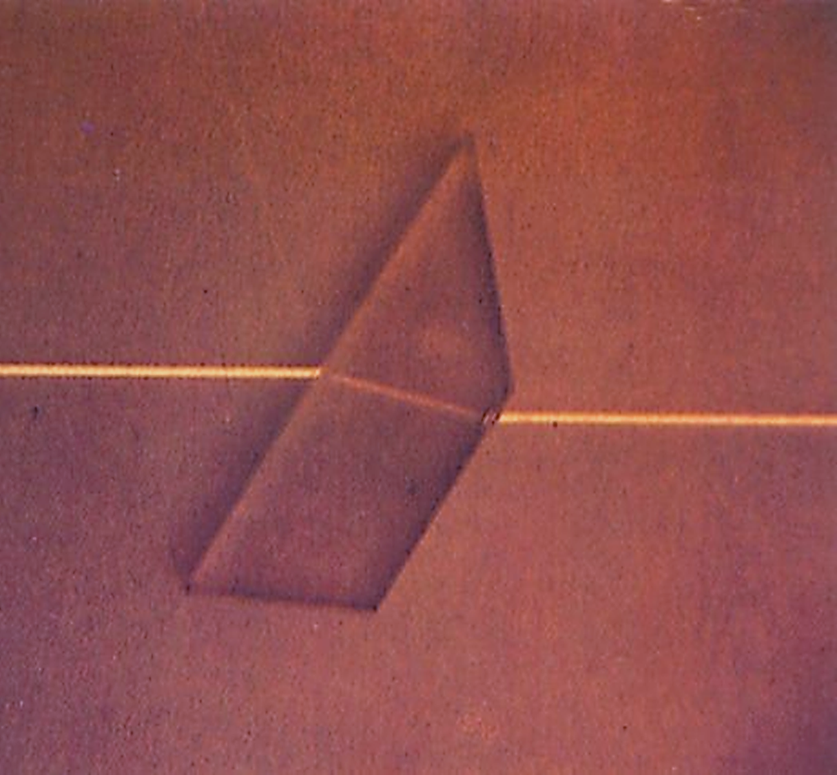
【做一做】
1.器材：激光笔、白纸、玻璃砖、直尺、铅笔等等
2.操作：让光从空气中斜射入玻璃砖；
在白纸上标记玻璃砖两个面、入射光线、折射光线；
画出法线，标出折射角与入射角，并比较其关系；
改变入射光线的方向，再做几次。
想一想：
实验中，光发生了几次折射？你能归纳出光的折射的规律吗？

Slide 6
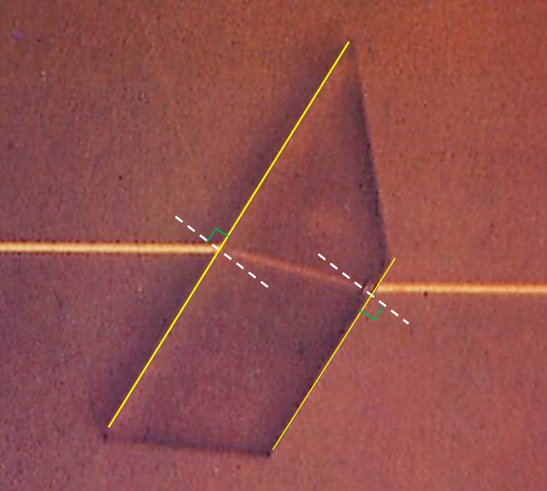
【结 论】
光的折射规律：
1.折射光线、入射光线和法线在同一平面内；
2.折射光线、入射光线分居在法线两侧；
3.当光从空气斜射入玻璃时，折射角小于入射角；
当光从玻璃斜射入空气时，折射角大于入射角；
（即：空气中的角较大！）
4.折射角随着入射角的变化而变化，
5.当光垂直射入介质表面时，光的传播方向不改变；
6.光路时可逆的。

Slide 7
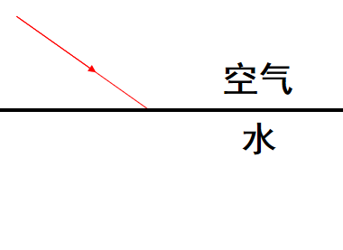
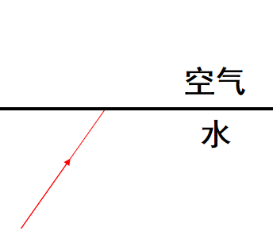
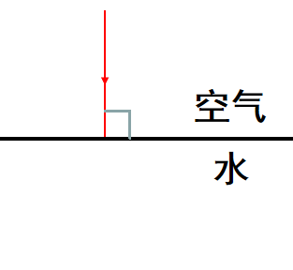
【二、光的折射作图】
【画一画】
如图，请分别画出下图中折射光线的大致方向。
思路：空气中的角较大

Slide 8
【画一画】
如图，请补全光经过三棱镜，再射向空气中的光路。
思路：介质表面 → 法线 → 折射光线

Slide 9
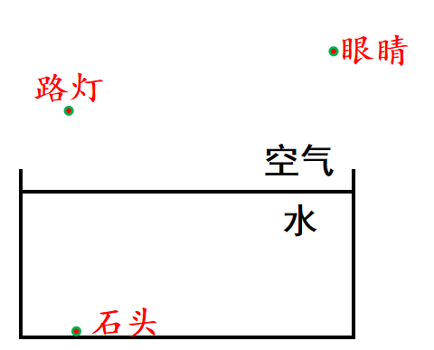
【画一画】
如图，岸上的小明看到路灯的水中倒影与看到的河底石头刚好重合在一起，请画出完整的光路图。
思路：水中，路灯的像与石头的像重合

Slide 10
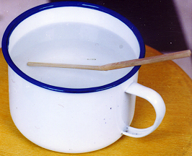
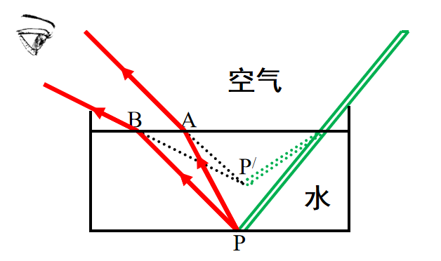
【三、光的折射现象】
想一想：为什么看上去筷子向上弯折了（水底变浅了）？

Slide 11
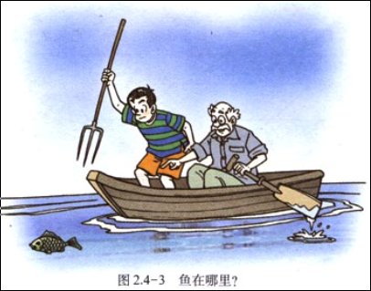
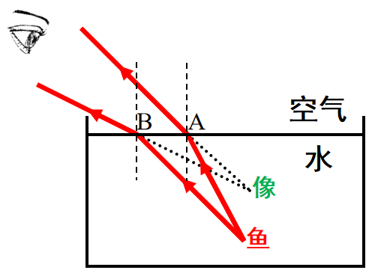
想一想：捕鱼时，为什么要向看到的鱼的下方叉？
如果用激光照射鱼，又如何做？

Slide 12
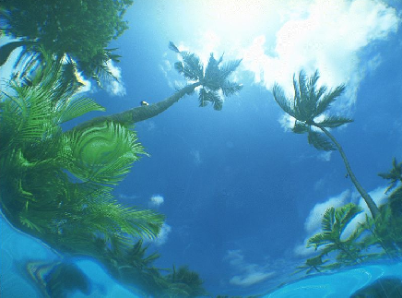
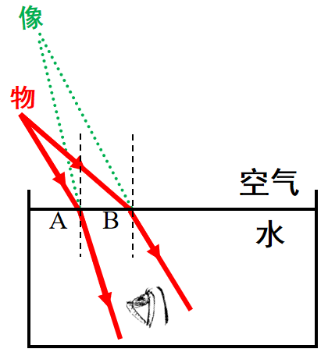
想一想：在水下看岸上的物体为什么会觉得更高？

Slide 13
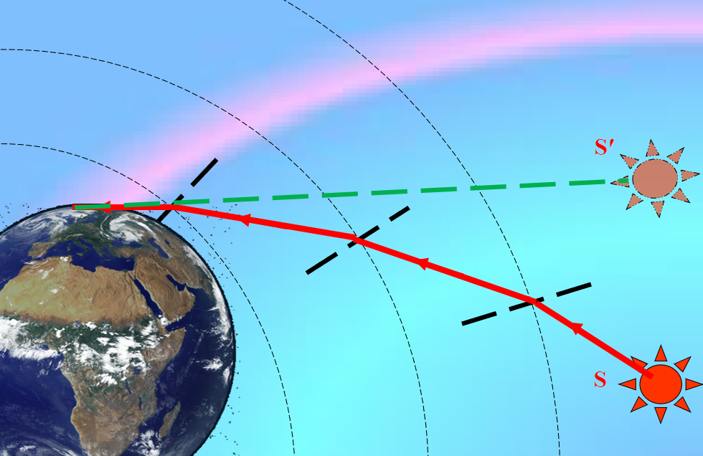
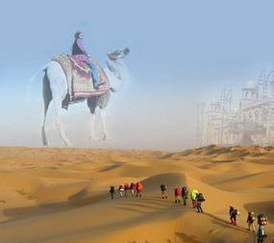
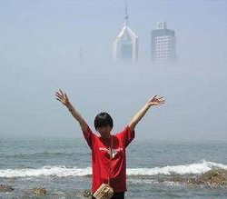
【读一读】阅读课本（生活•物理•社会），
了解“在不均匀空气中的光的折射”。
我们看到的日出和日落，都是由于光经过不均匀的空气发生的折射现象。

Slide 14
【随堂练习】
B
1.下列说法正确的有（ ）
A、光从一种介质射入另一种介质，其传播方向都会改变。
B、光从空气垂直射向水面后，反射角和折射角都为0度;
C、光从空气垂直射向水中后，传播方向和传播速度都不变;
D、光在水面发生折射时，折射光线一定偏向法线。
2.当光从空气斜射入水（或玻璃）时，折射光线 法线方向，即折射角 入射角；当光从水（或玻璃）斜射入空气中时，折射光线 法线方向，即折射角 入射角。
偏向
小于
偏离
大于

Slide 15
3.观赏水面风景照片时，总发现景物的“倒影”比本身暗一些，这是由于（ ）
B
A. “倒影”比真实景物的清晰度差
B. 射入水面的光有一部分折射入水中
C. 入射光被反射掉一部分
D. 冲洗照片质量有问题
4.一束光由空气斜射入水中，当入射角逐渐增大时，折射角（ ）
C
A. 逐渐减小
B. 不变
C. 逐渐增大，但总小于入射角
D. 逐渐增大，可能大于入射角

Slide 16
5. 你在湖边漫步，你同时能看到水中的白云和鱼，前者是由光的_________形成，后者是由光的________形成。
反射
折射
虚像
6. 小华在岸边观看水中的鱼时，所看到的鱼是_____(填“真实的鱼”或“虚像”)，它的位置比真实鱼________（填“高”或“低”），这是由__________造成的，因此在叉鱼的时候，我们应该向看到的鱼的______（填“上”或“下”）方叉去。
高
光的折射
下
7. 潜水员在水中观察岸边的景物时，所看到的景物比实际景物________（填“高”或“低”），这是由____________造成的。
高
光的折射

Slide 17
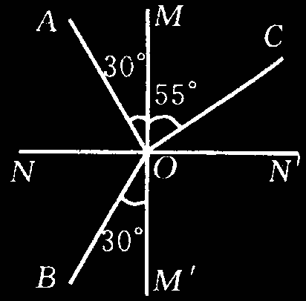
8．如图所示，是光在空气和玻璃两种介质中传播的路线，其中________是入射光线，________是反射光线，________是折射光线，反射角为________，折射角为________，_____边是空气,_____边是玻璃。
BO
OA
OC
60⁰
35⁰
左
右

Slide 18
9.完成课本【www】1-4题。

